Slide 1
TRƯỜNG TIỂU HỌC MAI PHA
CHÀO MỪNG CÁC EM ĐẾN VỚI TiẾT HỌC
MÔN MĨ THUẬT – LỚP 2
CHỦ ĐỀ 3: GIA ĐÌNH NHỎ
BÀI 2: CHIẾC BÁNH SINH NHẬT
Giáo viên: CHU THỊ MINH HẰNG

Slide 2
KHỞI ĐỘNG

Slide 3
KIỂM TRA ĐỒ DÙNG

Slide 4
MĨ THUẬT
CHỦ ĐỀ 3: GIA ĐÌNH NHỎ
BÀI 2: CHIẾC BÁNH SINH NHẬT

Slide 5
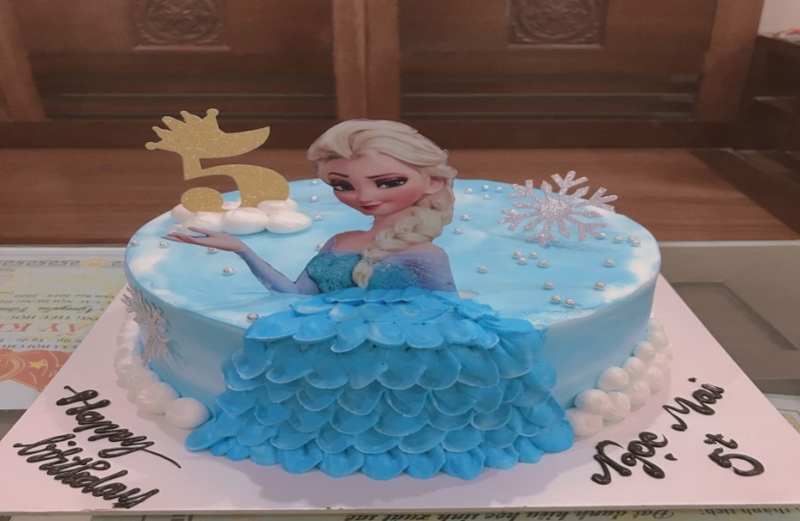
KHÁM PHÁ
KHÁM PHÁ
- Các chiếc bánh có hình khối gì ? Mấy tầng?
-Màu sắc của các chiếc bánh như thế nào?
- Chi tiết nào làm chiếc bánh nổi bật?

Slide 6
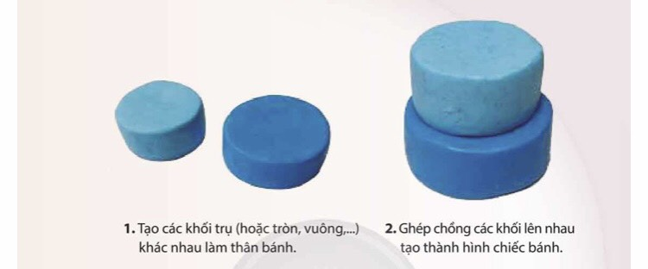
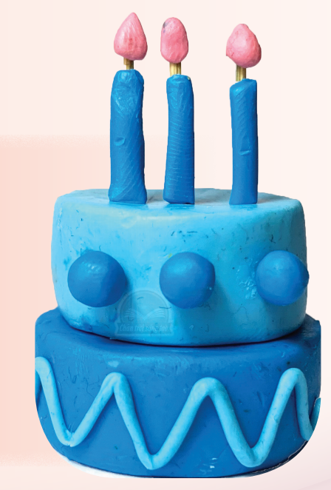
CÁCH NẶN CHIẾC BÁNH SINH NHẬT
- Nêu các bước tạo hình chiếc bánh sinh nhật?
+ B1: Tạo khối trụ làm thân bánh
+ B2: Ghép chồng các khối lên nhau
+ B3:Trang tri chiếc bánh sinh nhật bằng khối, màu, chấm, nét…

Slide 7
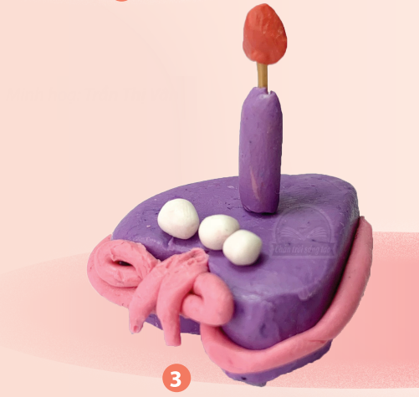
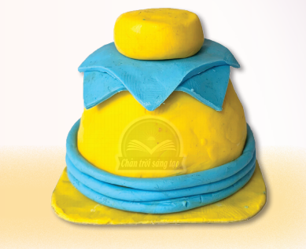
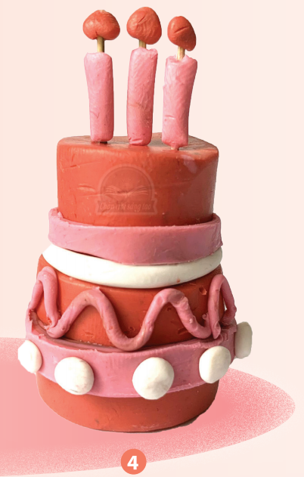
BÀI THAM KHẢO

Slide 8
THỰC HÀNH
-Tạo hình và trang trí 1 chiếc bánh sinh nhật
theo ý thích.
-Bằng đất nặn.

Slide 9
TRƯNG BÀY SẢN PHẨM VÀ CHIA SẺ
Cảm nhận khi làm bánh
Làm chiếc bánh để tặng ai và tặng như thế nào?

Slide 10
VẬN DỤNG- PHÁT TRIỂN
Quan sát hình và cho biết có thể tạo chiếc bánh bằng vật liệu nào khác ?

